Slide 1

GESTICOLMENAR
Si eres apicultor/a esta es tu web

Slide 2
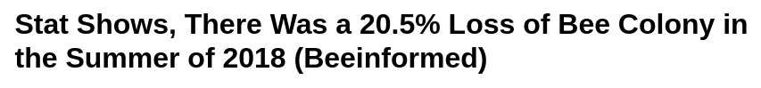
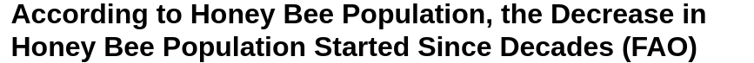
¿Porqué una app del sector apícola?
Fuente: https://worldanimalfoundation.org/

Slide 3
Pensamiento apicultor y la apicultura
El zángano, la obrera y la Reina
Productos sí y productos no en la apicultura estándar
Problemas de la colmena, actuación inmediata
Considerado ganado pero tratados como insectos
Registro en REGA
Datos ubicación/emplazamiento

Slide 4
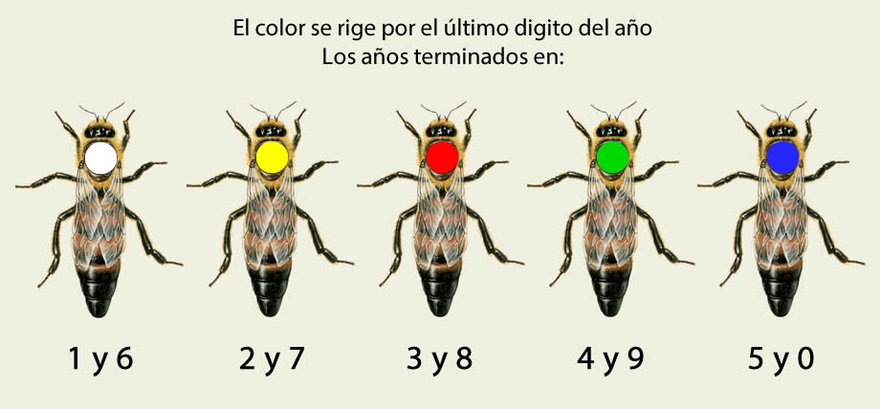
El marcado de las Reinas

Slide 5
¿Cómo maneja la información un apicultor/a?
No organizan ni gestionan la información
En papeles dispersos
En su memoria (de lo más relevante subjetivamente hablando)
No es fiel a la realidad (datos aproximados, redondeados, sesgados...)

Slide 6
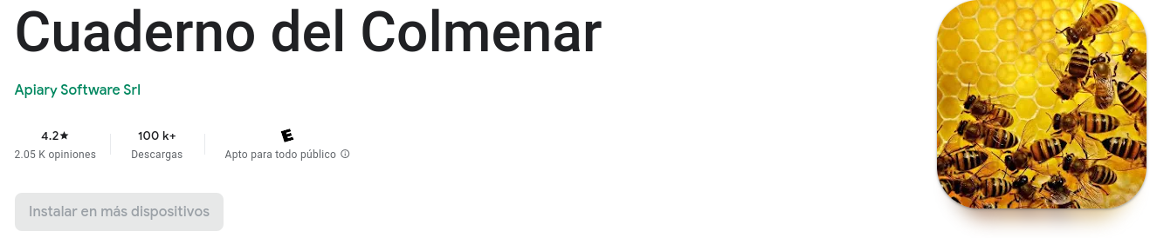
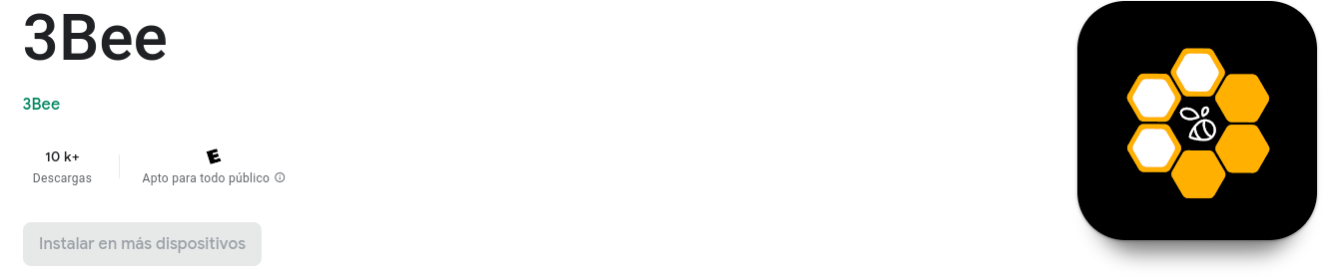

La competencia

Slide 7
Factores diferenciadores
Interfaz limpia
Sólo información relevante
Uso sencillo e intuitivo
No necesario acceso a geolocalización
No necesario acceso a cámara
TO-DO

Slide 8
Tecnologías y despliegue
Laravel (PHP + Blade + Eloquent)
Librería ChartsTV
Bootstrap 5
SASS
MySQL
Escalabilidad vertical

Slide 9
TO-DO
Generación sencilla
Gestionado por fechas
Rellenar en apenas unos segundos
Indicación del número de tareas automático
Separación de actividades colmenar/enfermedades

Slide 10
Ruegos y preguntas
GRACIAS

